Slide 1
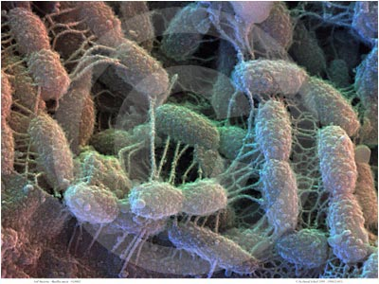
БАКТЕРИИ
Бактерии. Общая характеристика, многообразие и значение
Разработала:
Учитель начальных классов
МБОУ «Завьяловская СОШ № 1»
Завьяловского района,
Андрющенко Наталья Владимировна

Slide 2
БАКТЕРИИ – одни из самых маленьких и самых простых, самых древних организмов из ныне существующих на Земле.
ПЕРВЫЕ БАКТЕРИИ ПОЯВИЛИСЬ, ВЕРОЯТНО, БОЛЕЕ 3,5 МЛРД ЛЕТ НАЗАД И НА ПРОТЯЖЕНИИ ПОЧТИ МИЛЛИАРДА ЛЕТ БЫЛИ ЕДИНСТВЕННЫМИ ЖИВЫМИ СУЩЕСТВАМИ НА НАШЕЙ ПЛАНЕТЕ.

Slide 3
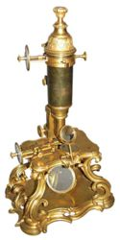
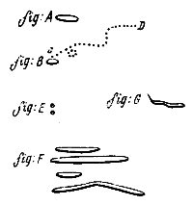
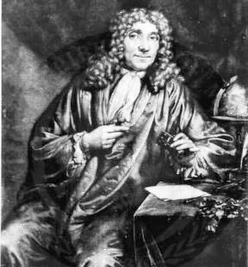
История изучения бактерий
Впервые бактерий увидел в оптический микроскоп и описал голландский натуралист Антони ван Левенгук в 1676 году. Как и всех микроскопических существ он назвал их «анималькули».
Рисунки Левенгука

Slide 4
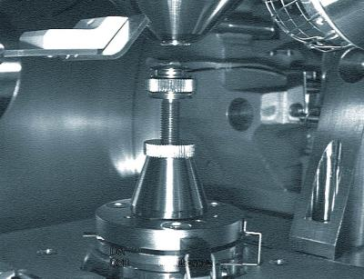
Сканирующий электронный микроскоп
Изучение строения бактериальной клетки началось с изобретением электронного микроскопа в 1930-е.

Slide 5
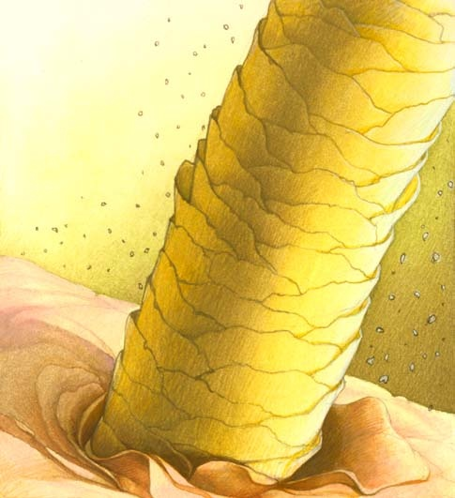
Размеры бактерий
Клетки бактерий очень малы. Сравните размеры бактерий с толщиной человеческого волоса

Slide 6
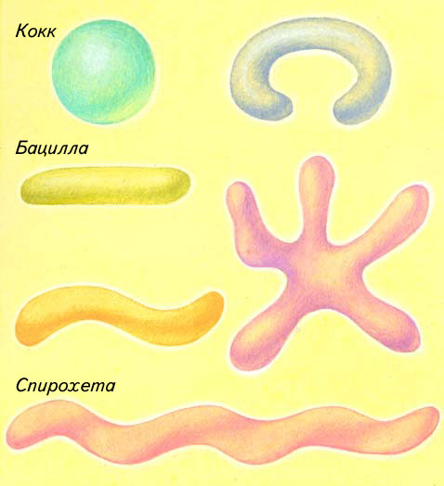
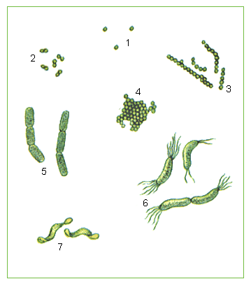
Формы бактерий
Бактерии, в зависимости от формы клеток, делят на несколько групп: шаровидные —кокки, палочковидные — бациллы или палочки, спиралевидные — спирохеты

Slide 7
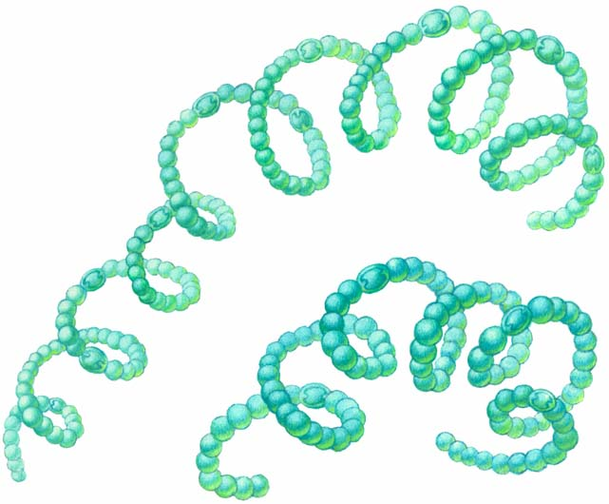
Сине-зеленые водоросли
Сине-зеленые водоросли — это тоже бактерии. Они способны к фотосинтезу, как растения, и не нуждаются в органических веществах для питания

Slide 8
Способы питания бактерий
Бактерии
Сапрофиты
Извлекают питательные вещества из мертвого и разлагающегося органического материала
Симбионты
Живут совместно с другими организмами и часто приносят им пользу, например, клубеньковые бактерии
Паразиты
Живут внутри другого организма или на нем, укрываются и питаются его тканями

Slide 9
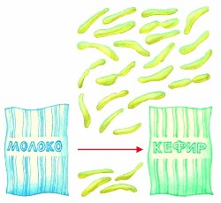
Значение бактерий
Быстрое размножение молочнокислых бактерий в молоке приводит к тому, что оно скисает за считанные часы

Slide 10


Быстрое размножение паразитических бактерий в организме человека приводит к тому, что например простудное заболевание развивается меньше чем за день
Значение бактерий

Slide 11
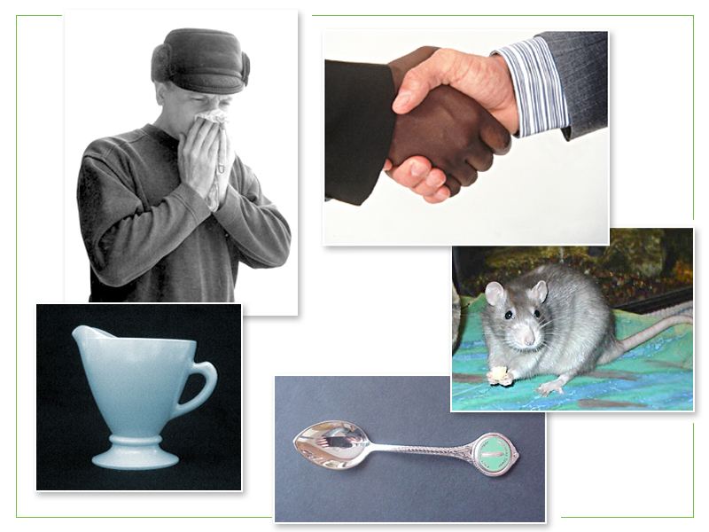
Пути передачи болезнетворных бактерий

Slide 12
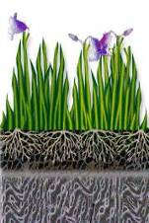
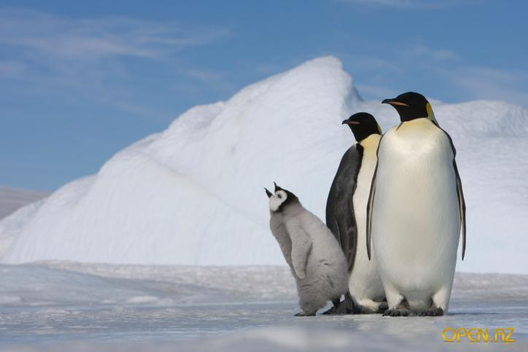
Где обитают бактерии
Бактерий много в почве, в воздухе, на дне озер и океанов
Они живут в холоде, во льдах Арктики, когда столбик термометра чуть превышает нулевую отметку
В раскалённых песках пустыни, и в горячих кислотных источниках.
Некоторые бактерии переносят очень высокую соленость с температурой выше 90 среды; в частности, это единственные организмы, обнаруженные в Мертвом море.

Slide 13
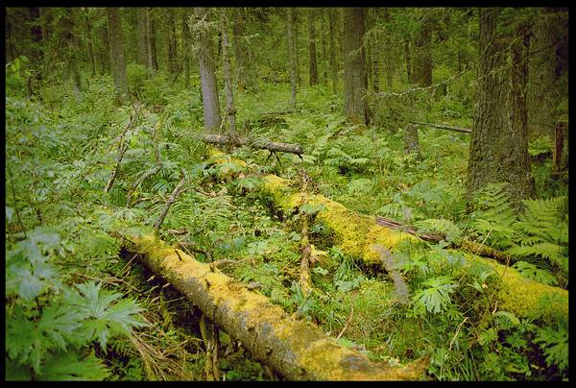
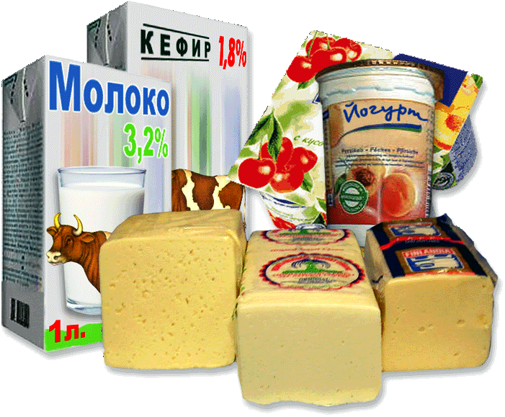
Где обитают бактерии
В атмосфере они присутствуют в каплях воды, и их обилие там обычно зависит от запыленности воздуха.
Так, в городах дождевая вода содержит гораздо больше бактерий, чем в сельской местности.
В холодном воздухе высокогорий и полярных областей их мало, тем не менее они встречаются даже в нижнем слое стратосферы на высоте 8 км.

Slide 14
ЗАПОМНИ
Бактерии — большая группа одноклеточных организмов.
По форме могут быть шаровидными, палочковидными, извитыми.
Их можно обнаружить в почве, воде, воздухе, на теле животных и человека.
Бактерии переносят низкие и высокие температуры и могут жить в самых экстремальных условиях. Например, единственные организмы, обнаруженные в Мертвом море, — это именно бактерии.
В помещении в каждом кубометре воздуха содержится до 1 млн. бактерий.
Большинство из них не оказывает вредного воздействия на человека, участвует во многих процессах жизни — например, в брожении, как молочно-кислом, так и спиртовом, в утилизации органических остатков.
Полезные бактерии защищают наш организм. Более того, в будущем станет возможным использовать бактерии как биомаркеры заболеваний. То есть по ним можно будет судить о характере болезни.

Slide 15
Заключение
Бактерии и в природе и в жизни человека имеют большое значение. Некоторые из них вредны для других организмов (растений, животных, человека), так как вызывают заболевания. Однако способность бактерий активно перерабатывать органические вещества, превращая их сначала в перегной, делает незаменимым их участие в круговороте веществ на Земле.

Slide 16
Повторение и закрепление материала
Где обитают бактерии?
Как питаются бактерии?
На какие группы делятся бактерии по питанию?
Каково значение бактерий в природе?
Каково значение бактерий для человека?
Как бактерия переживает неблагоприятные для нее условия?
Подведение итогов урока.
Домашнее задание.

